Slide 1
Die Volkshochschulen in Rheinland-Pfalz

Slide 2
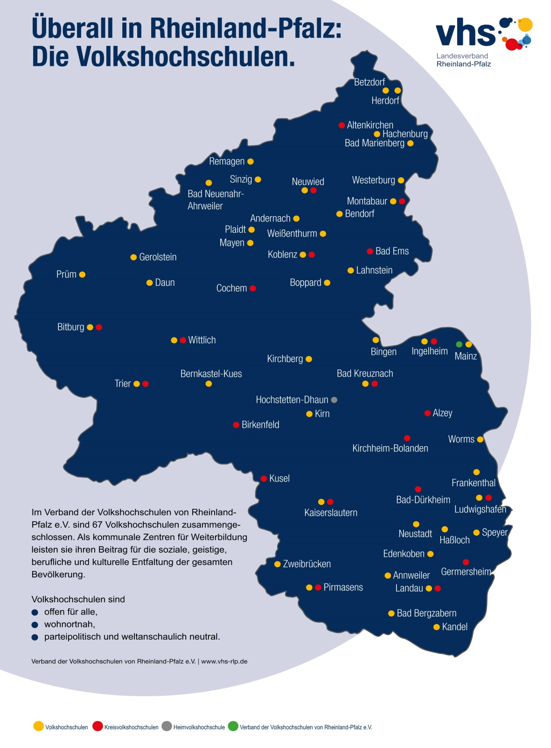

Slide 3
DATEN – ZAHLEN – FAKTEN
30.000 Weiterbildungsseminare
900.000 Unterrichtsstunden
400.000 Teilnehmende
PRO JAHR

Slide 4
VOLKSHOCHSCHULEN SIND…
…flächendeckend und wohnortnah vertreten.
…kommunale Dienstleister in Sachen Weiterbildung.
…qualitätstestiert.
…weltanschaulich und parteipolitisch neutral.

Slide 5
AUFGABEN UND ZIELE DES LANDESVERBANDES
Entwicklung von Grundsätzen und Leitlinien
Beratung und Unterstützung der Einrichtungen
Förderung der Vernetzung der Mitglieder

Slide 6
AUFGABEN UND ZIELE DES LANDESVERBANDES
Fort- und Weiterbildung von Leitungs-, Verwaltungs- und pädagogisches Personal sowie von Kursleiter/innen
Vertretung der gemeinsamen Interessen gegenüber politisch Verantwortlichen und Kooperationspartnern
Information der Öffentlichkeit über Aufgaben, Ziele und Leistungen der Volkshochschulen

Slide 8
Sprachen Daten – Zahlen – Fakten (2017)
10.194 Kurse
539.985 Unterrichtsstunden
109.709 Teilnehmende

Slide 9
Fremdsprachliche Qualifizierung an Volkshochschulen trägt bei…
… zur Erweiterung der persönlichen Kommunikationsfähigkeit.
… zur Verbesserung der beruflichen Chancen auf dem globalen Arbeitsmarkt.
… zur interkulturellen Verständigung.
… zur Förderung des europäischen Integrationsprozesses.

Slide 10
Lehr- und Lernziele:
Erweiterung der persönlichen Kommunikationsfähigkeit
Berücksichtigung der gesellschaftlichen und beruflichen Situation der Teilnehmenden
Analyse des kulturellen Hintergrundes der Sprache
Sensibilisierung für angemessene, verständnisfördernde Kommunikation

Slide 11
Unterrichtsmethoden & Kurssystem
Orientierung am Gemeinsamen Europäischen Referenzrahmen für Sprachen (GER)
International anerkannte Sprachprüfungen und Sprachzertifikate
Modularer Kursaufbau
Unterschiedliche Einstiegs- und Wahlmöglichkeiten
Methodenvielfalt

Slide 12
Integration
Gemäß dem Bundesamt für Migration und Flüchtlinge sind die Volkshochschulen seit 1. September 2008 staatlich anerkannte Prüfstellen zur Abnahme des Einbürgerungstests.
In Rheinland-Pfalz sind 45 Prüfstellen an Volkshochschulen eingerichtet.
Die Volkshochschulen ermöglichen die Beratung und Anmeldung zum Einbürgerungstest.

Slide 13
Integration
Volkshochschulen sind kommunale Dienstleister im Integrationsbereich.
29 Volkshochschulen in Rheinland-Pfalz sind als Integrationskursträger des Bundesamts für Migration und Flüchtlinge (BAMF) zugelassen.
Die Integrationskurse an Volkshochschulen …
…orientieren sich an den Interessen, Fähigkeiten und Zielen der Teilnehmenden.
…sind abgestimmt auf die regionalen Gegebenheiten.

Slide 14
Integrationsarbeit
an Volkshochschulen
Vermittlung von Sprachkenntnissen und interkultureller Kompetenz
Vermittlung von Kenntnissen gesellschaftlicher Strukturen und kultureller Gegebenheiten
Berufliche Qualifizierungsangebote
Differenzierte, alltagsnahe Kursangebote
Berücksichtigung der unterschiedlichen Voraussetzungen der Teilnehmenden
Lernen in kleinen, multinationalen Gruppen

Slide 15
Alphabetisierung & Grundbildung Daten – Zahlen – Fakten (2017)
Förderung des Kursangebotes aus Landesmitteln und Mitteln des Europäischen Sozialfonds (ESF)
29 beteiligte Volkshochschulen in Rheinland-Pfalz
934 Kurse
85.089 Unterrichtsstunden
(Kurse, Lernberatung und sozialpädagogische Betreuung)
6.391 Teilnehmende

Slide 16
Alphabetisierung & Grundbildung
Erweiterung der Lese- und Schreib- und Grundbildungskompetenz der Teilnehmenden – seit nunmehr 30 Jahren
Seit 2011 Koordinierung durch landesweite regionale Alphabetisierungs- und Grundbildungsnetzwerke innerhalb der Projekte AlphaNetz (bis 2013) und GrubiNetz (seit 2014)
Ziele von GrubiNetz:
Aufbau flächendeckender Kompetenznetzwerke Grundbildung und Alphabetisierung in Rheinland-Pfalz
Sensibilisierung regionaler Akteure, die mit den Zielgruppen in Kontakt kommen
Enttabuisierung durch Öffentlichkeitsaktionen und Vernetzung der Lernenden

Slide 17
Schulabschlusskurse
Immer noch verlässt eine ständig steigende Zahl von Schulabgänger*innen das Schulsystem ohne qualifizierten Abschluss.
Kurse zum Nachholen von Schulabschlüssen an Volkshochschulen eröffnen persönliche und berufliche Chancen und tragen zur Chancengleichheit bei.
Volkshochschulen in Rheinland-Pfalz bieten jährlich rund 100 Kurse zum Nachholen von Schulabschlusskursen an.

Slide 18
Schulabschlusskurse an Volkshochschulen
berücksichtigen die individuellen Bildungsbiographien.
beachten die besonderen Lerngewohnheiten oder Interessen der Teilnehmer*innen.
verwirklichen das Recht auf Bildung für alle.

Slide 19
Gesundheitsbildung
Daten – Zahlen – Fakten (2017)
9.883 Kurse
142.756 Unterrichtsstunden
114.516 Teilnehmende

Slide 20
Volkshochschulen sind…
…der bundesweit größte Anbieter in der Gesundheitsbildung.
…in ihrer flächendeckenden Präsenz und Kompetenz angesehener Partner in der Gesundheitsförderung.

Slide 21
Gesundheitsbildung an Volkshochschulen…
…stärkt das Vertrauen in die eigene Handlungskompetenz.
…orientiert sich an gesundheitsfördernde Faktoren (Ressourcen).
…verbindet körperliche, psychische, soziale und ökologische Faktoren.
…orientiert sich an der Nachfrage und gesellschaftlichen Entwicklungen.
Gesundheitsbildung stärkt die Eigenkompetenz.

Slide 22
Umfangreiche Angebote in den Bereichen:
Bewegung / Fitness
Entspannung
Ernährung
Körper und Gesundheit

Slide 23
Ein breites Spektrum an gesundheitsfördernden Angeboten…
…zur Stärkung der Gesundheitskompetenz in Kooperation mit den Krankenkassen.
…im Rahmen der betrieblichen Gesundheitsförderung.
…zum Abbau sozialer Ungleichheit und gesundheitlicher Benachteiligung.
…für Lehrkräfte und Erzieher/innen in der Gesundheitsförderung.

Slide 24
Kulturelle Bildung Daten – Zahlen – Fakten (2017)
3.960 Kurse
74.176 Unterrichtsstunden
38.833 Teilnehmende

Slide 25
Volkshochschulen…
…fördern die Kommunikation über Kultur.
…schaffen Freiräume für Kreativität.
…fordern zur Reflexion heraus.
…sind Partner des Kultursommers Rheinland-Pfalz.
Kultur ist ein wichtiger Standortfaktor.

Slide 26
Kulturelle Bildung
fördert die gestalterischen Fähigkeiten.
sensibilisiert für die unterschiedlichen Formen künstlerischen Ausdrucks.
erweitert die kulturellen und kommunikativen Kompetenzen.
sensibilisiert für soziokulturelle und interkulturelle Lebenszusammenhänge.

Slide 27
Volkshochschulen bieten Angebote für:
Bildende Kunst
Darstellende Kunst
Kunst- und Kulturgeschichte
Musik
Textiles Gestalten
Literatur
Medien

Slide 28
Arbeit und Beruf
Daten – Zahlen – Fakten (2017)
2.100 Kurse
38.490 Unterrichtseinheiten
16.230 Teilnehmer*innen

Slide 29
Volkshochschulen verbessern Beschäftigungschancen…
…mit Bildungsangeboten zur beruflichen Qualifizierung, mit berufsorientierten Fremdsprachen und grundlegenden Schlüsselqualifikationen.
…mit arbeitsmarktnahen, modularisierten und abschlussbezogenen Angeboten.
…und fördern damit die Wirtschaftskraft und die Standortqualität ihrer Region sowie den gesellschaftlichen Strukturwandel.

Slide 30
Das Angebot der beruflichen Bildung umfasst:
Informations- und Kommunikationstechniken
Kaufmännisches Wissen
Vermittlung von persönlichen und sozialen Kompetenzen für Management, Wirtschaft und Verwaltung
Fortbildungsangebote im Pflege-, Erziehungs- und Gesundheitsbereich
Lehrgänge zur beruflichen Orientierung
Berufsorientierte Fremdsprachen

Slide 31
Xpert: Ein standardisiertes System der beruflichen Weiterbildung
Der Xpert Europäische Computerpass zertifiziert IT-Anwenderwissen im Office-Bereich.
Der Xpert Business zertifiziert kaufmännisches und betriebswirtschaftliches Know–how.
Der Xpert Personal Business Skills ermöglicht individuelle Fortbildungsprofile zur Erlangung sozialer Kompetenzen.

Slide 32
Zukunftschance Kinder:
Bildung von Anfang an
Volkshochschulen…
…sind kompetente Fortbildungspartner des Landes im Programm „Kita!Plus“.
…bieten wohnortnahe, bedarfsgerechte Fortbildungen für Erzieher/innen und Tagespflegepersonen.
…tragen mit ihren Fortbildungsangeboten zur Qualitätssicherung in der Kindertagespflege bei.

Slide 33
Qualifikation der Tagespflegepersonen durch…
…wohnortnahe und kostengünstige Lehrgänge.
…die Orientierung am Curriculum des Deutschen Jugendinstituts.
…die Vermittlung von Kenntnissen in den Bereichen:
Förderung von Kindern
Kooperation mit Eltern
Arbeitsbedingungen der Tagespflegepersonen
Volkshochschulen leisten ihren Beitrag zu einem qualitätsvollen Angebot an Kindertagespflegeplätzen.

Slide 34
Frauenbildung Gender Mainstreaming
Volkshochschulen fördern die Chancengleichheit zwischen den Geschlechtern…
…durch bedarfsgerechte Bildungsangebote für Frauen, die die Situation von Frauen in unserer Gesellschaft berücksichtigen.
…durch zielgruppendifferenzierte Angebote für: Frauen in Erziehungszeit, berufstätige Frauen, arbeitslose Frauen, junge Mütter, alleinerziehende Frauen, Migrantinnen und ältere Frauen.
…durch die Anerkennung von Gender Mainstreaming als Leitprinzip für die Erwachsenenbildung.

Slide 35
Frauenbildung & Gender Mainstreaming
Spezifisches Bildungsangebot für Frauen
an Volkshochschulen:
Orientierung und Qualifizierung für den
beruflichen Wiedereinstieg
Kommunikation und Rhetorik
Selbstverwirklichung und Selbstbehauptung
Managementtechniken, Bürotechniken, EDV
Existenzgründung
Gesundheit
Qualifizierung für die Mitarbeit in kommunalen Gremien

Slide 36
Politik – Gesellschaft –
Umwelt Daten – Zahlen – Fakten (2017)
1.468 Veranstaltungen
55.892 Unterrichtsstunden
23.028 Teilnehmende

Slide 37
Politische Bildung an Volkshochschulen…
ist politisch und konfessionell unabhängig und neutral.
vermittelt qualifiziertes und qualifizierendes Orientierungswissen.
ermutigt und befähigt Bürgerinnen und Bürger, kritisch und loyal an der Gestaltung unserer Gesellschaft mitzuwirken.

Slide 38
Volkshochschulen bieten
Angebote in den Bereichen
Geschichte und Heimatkunde
Stadtgeschichte und Stadtentwicklung
aktuelle Tagespolitik
ökonomische Grundbildung
Philosophie und Religion
Recht und Verbraucherfragen
Umweltbildung

